Slide 1
大框架
KGUI
公用插件
交互控制端
旋转缩放
高亮
Json
Kinect
UI管理
虚影
……
UI框架
外部访问
摄像机管理
其他接口
功能控制端
框架事件
代码生成器
网络化
资源加载
相关工具

Slide 2
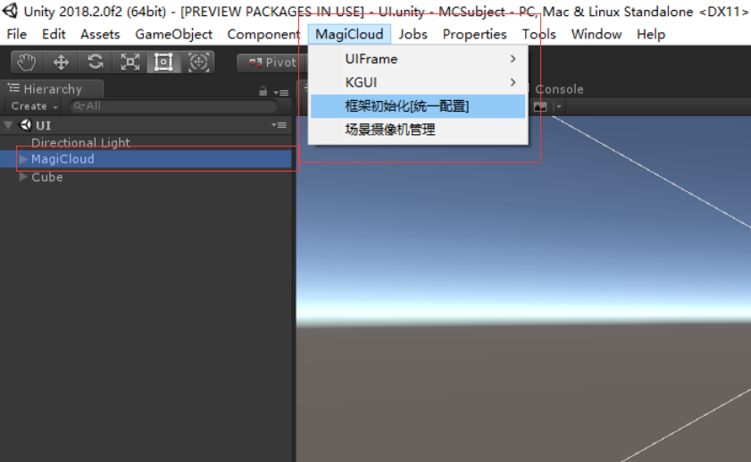
框架预制物体与公用配置

Slide 3
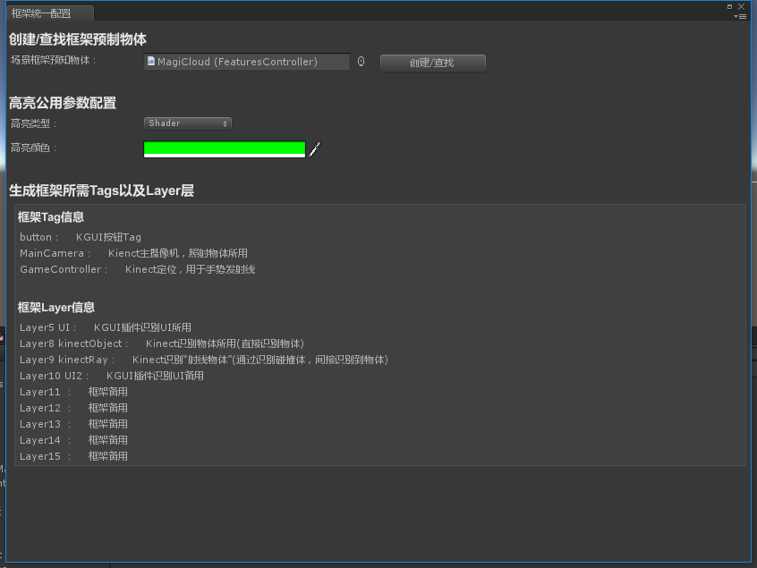
框架预制物体与公用配置

Slide 4
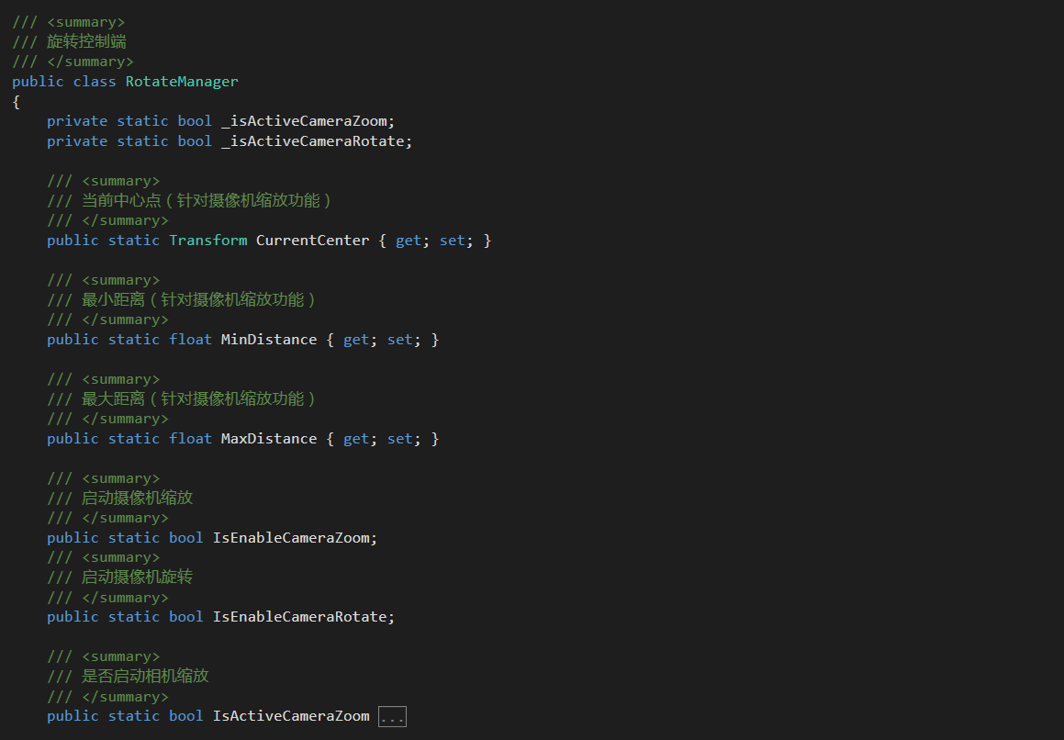
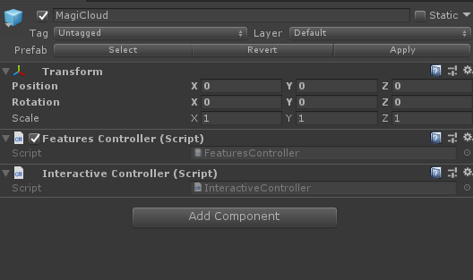
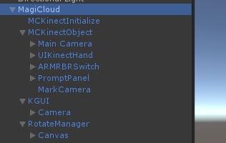
框架预制物体与公用配置

Slide 5
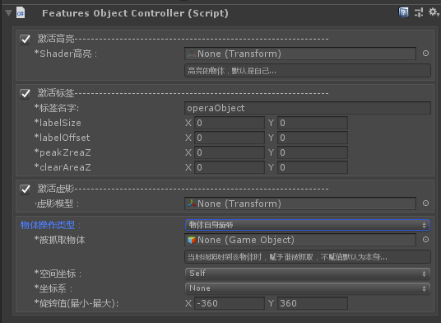
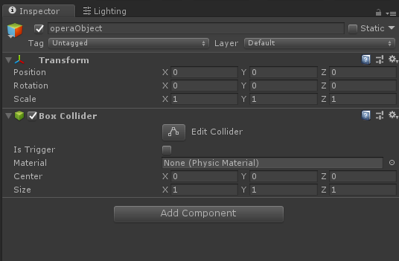
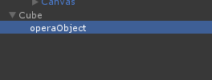
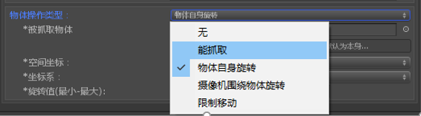
功能控制端

Slide 6
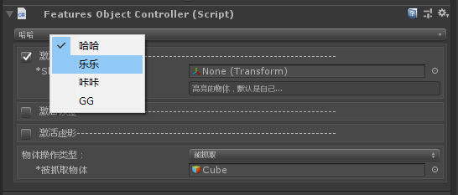
交互控制端
1、会检索出场景中所有的主动距离Tag交互ID，然后以下拉的形式进行帅选，从而进行选择。选择成功后，会自动的加入集合，从而减少距离检测的检索时间。
2、自动生成距离检测相关需要的点，以及加载相关脚本。

Slide 7
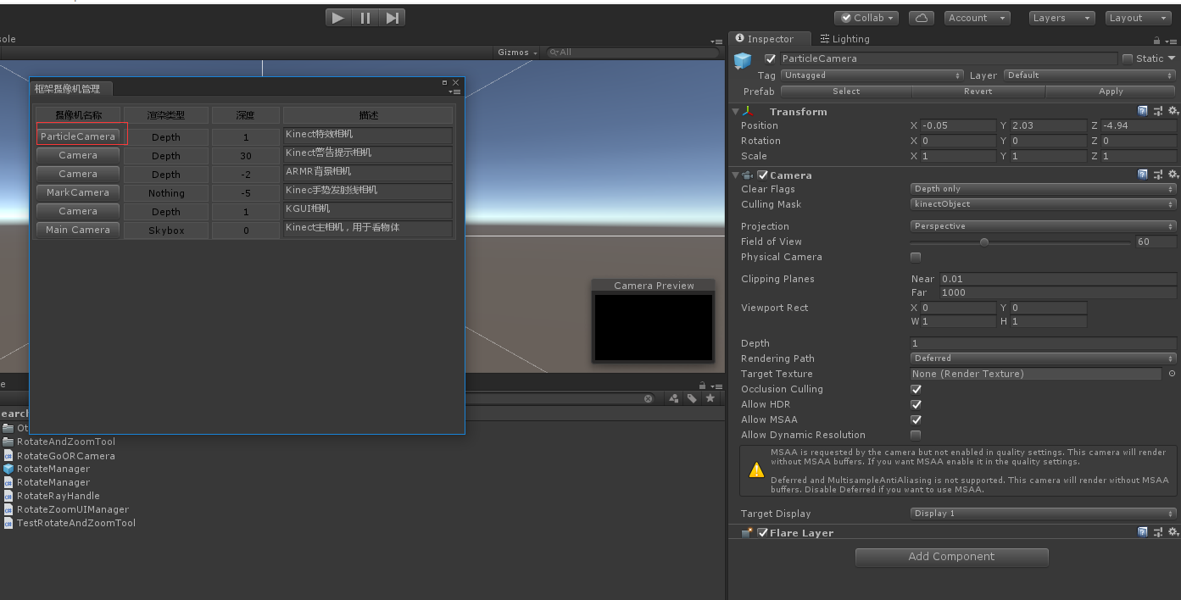
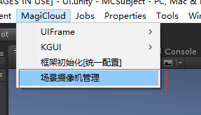
摄像机管理

Slide 8
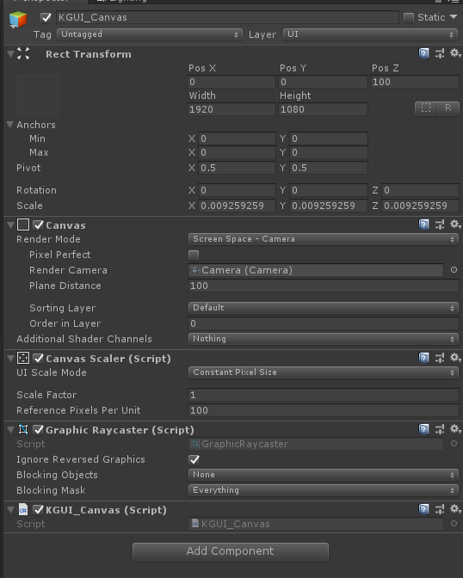
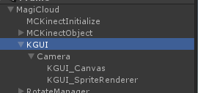
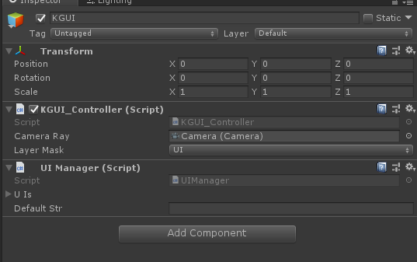
UI管理

Slide 9
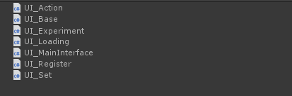
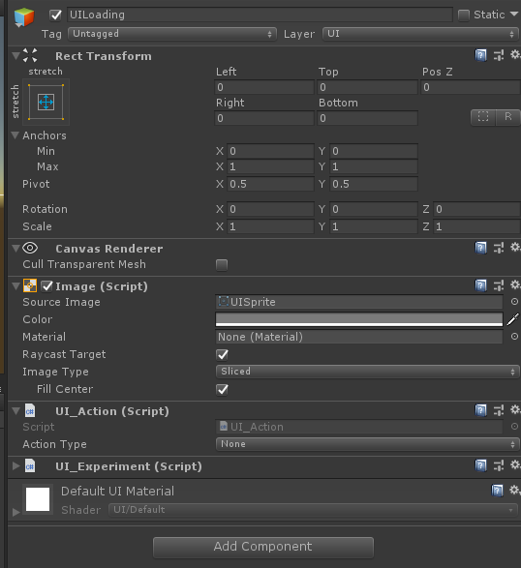
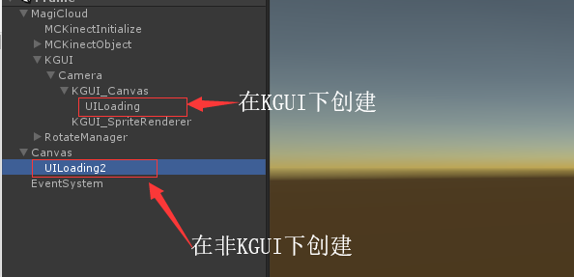
UI管理

Slide 10
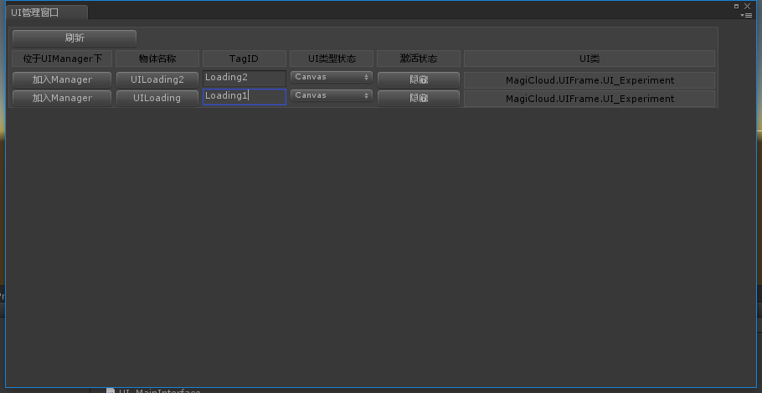
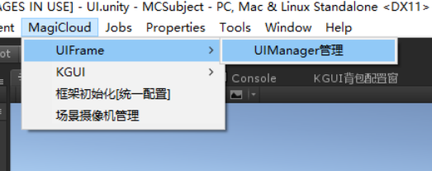
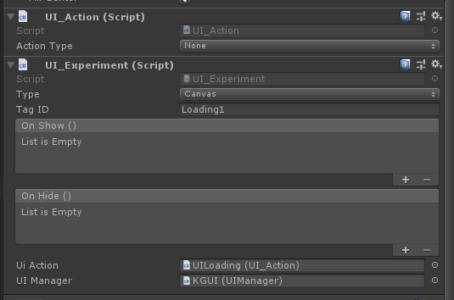
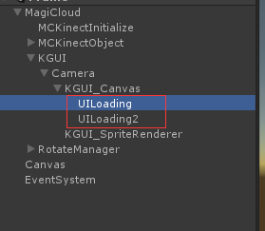
UI管理

Slide 11
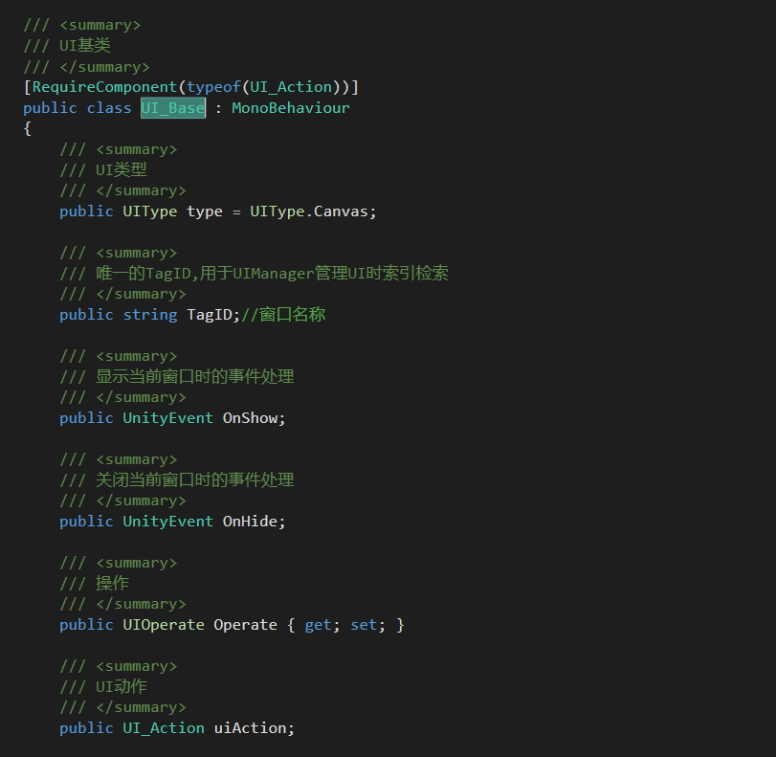
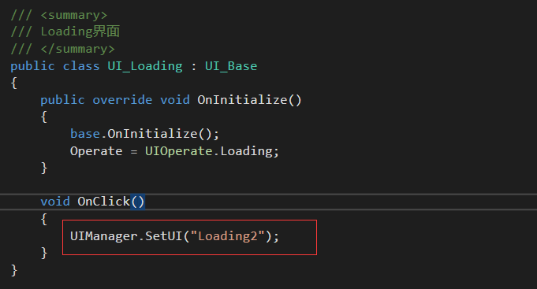
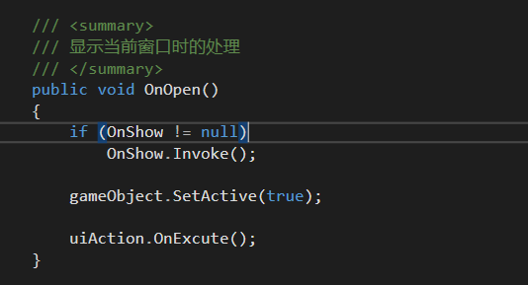
UI管理

Slide 12
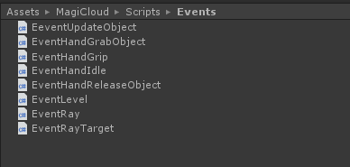
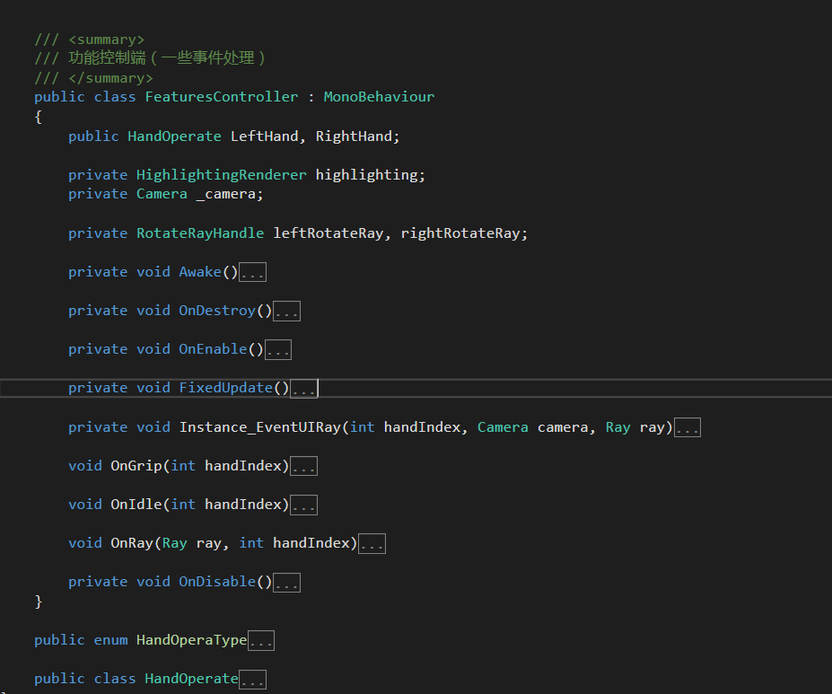
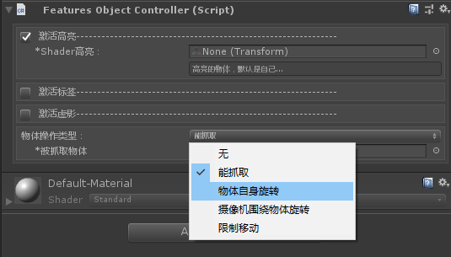
框架事件

Slide 13
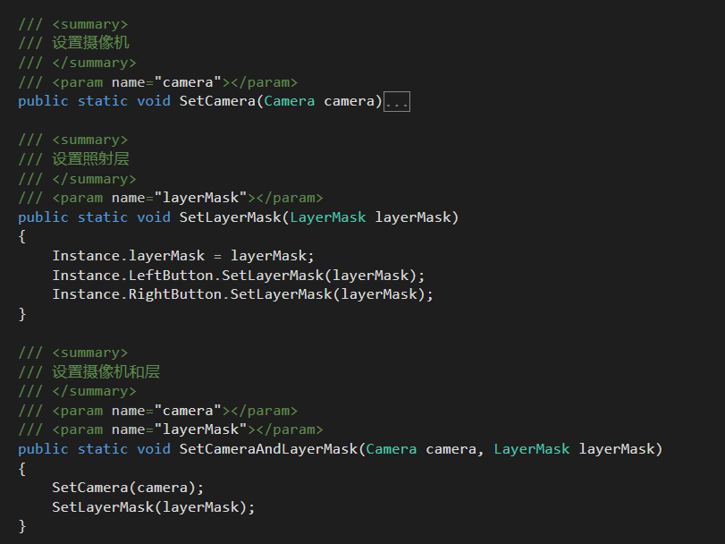
KGUI_Controller
KGUI_Controller是KGUI控制端，射线的发射起点，射线开关，以及面向外部的公共方法。
KGUI_ButtonHand则是射线处理的实现者。

Slide 14
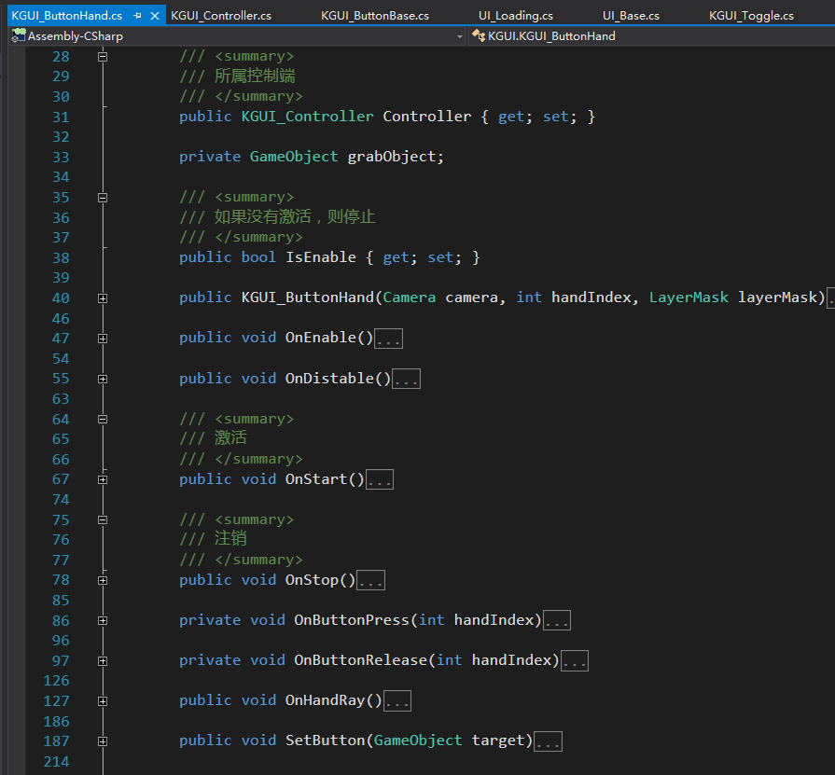
KGUI_ButtonHand

Slide 15
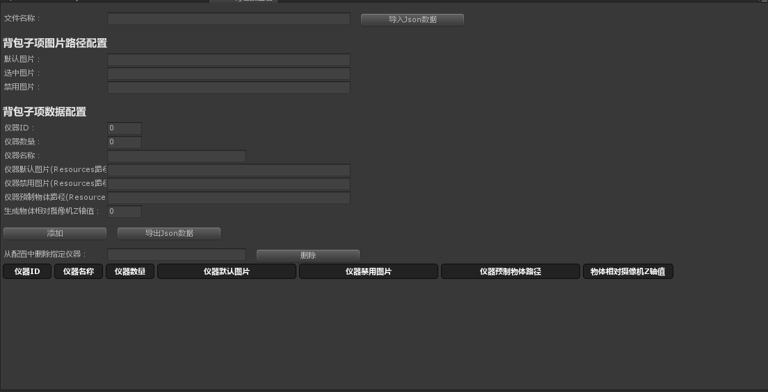
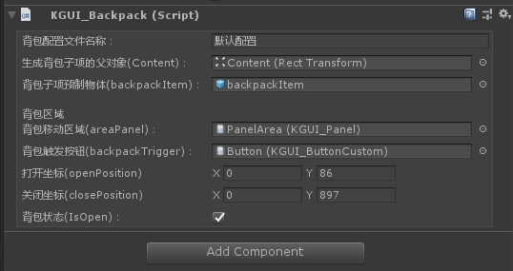
KGUI-背包功能

Slide 16
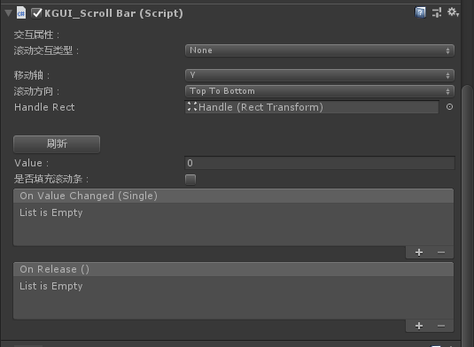
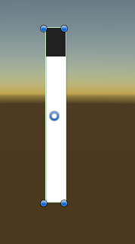
KGUI-滚动条

Slide 17
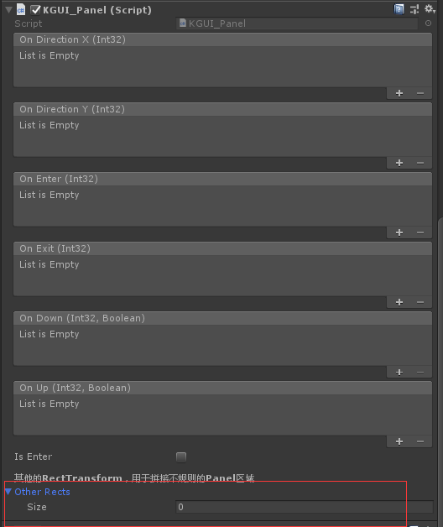
KGUI-容器(Panel)
如果说KGUI的“按钮点击交互”是基于ButtonBase来触发的话，那么KGUI的“滚轮、范围判断”都是基于Panel来触发的。
只要弄懂这两个类，基本大部分的常用控件都可以灵活的设计与开发出来。

Slide 18
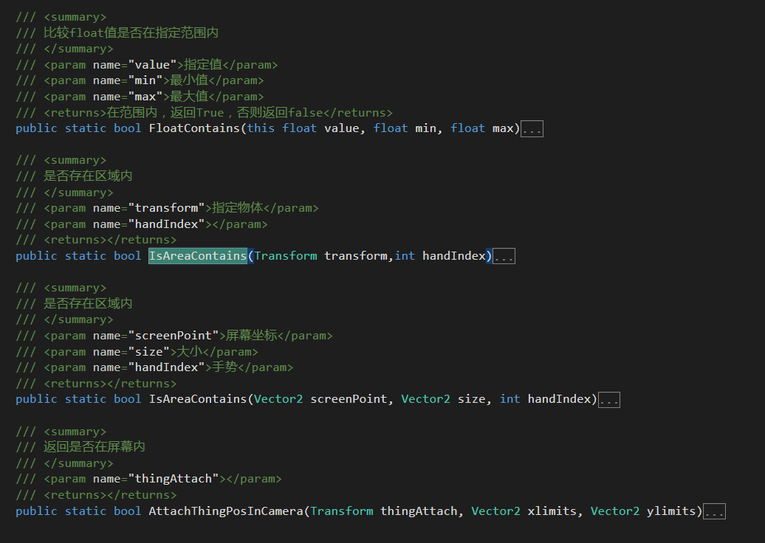
KGUI-Utility

Slide 19
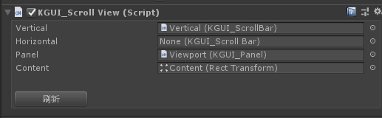
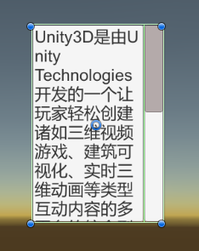
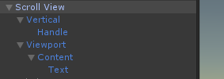
KGUI-视图(ScrollView)

Slide 20
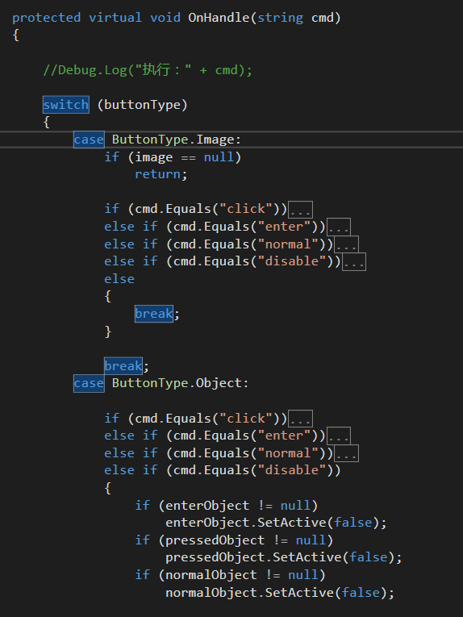
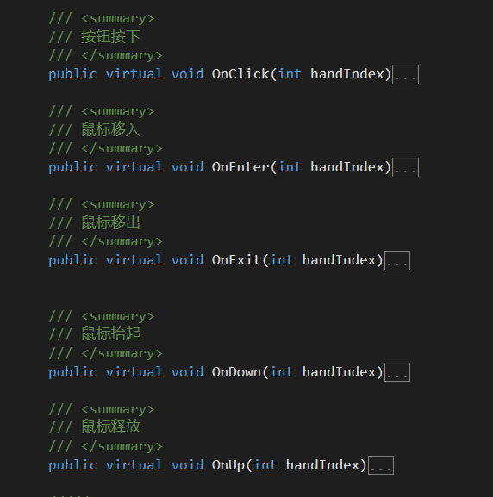
KGUI-按钮基类(ButtonBase)
KGUI的控制端KGUI_Controller，射线触发已KGUI_ButtonBase基类为基础，从而来触发相应的事件。

Slide 21
KGUI-按钮基类(ButtonBase)
通过KGUI_ButtonBase衍生出来的控件有KGUI_Srollbar、KGUI_Button、KGUI_Toggle、KGUI_ButtonCustom。
通过KGUI_Panel以及KGUI_Scrollbar，衍生出KGUI_ScrollView、KGUI_Dropwon。
通过KGUI_ScrollView，衍生出KGUI_Backpack。

Slide 22
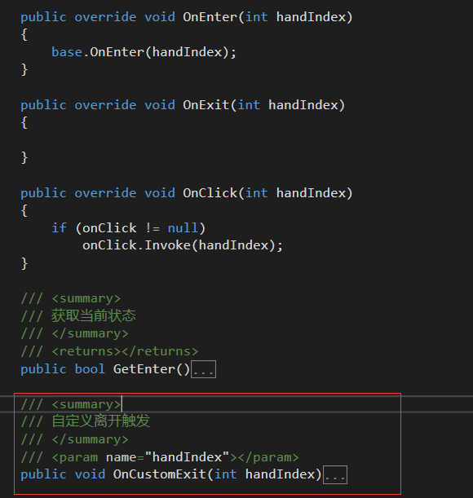
KGUI-按钮自定义类(ButtonCustom)
通过KGUI_ButtonCustom通过实现手动调用”离开触发(OnCustomExit)”，那么它可以实现移入菜单功能。
注册的事件还是跟Button一致，在OnEnter与OnExit写具体实现。

Slide 23
后续开发计划
框架完善
Kinect
Kinect UI提示，信息处理、具体实现[考虑中……]
交互控制端
集成常用距离检测以及碰撞检测，只需要配置好相关参数即可。
UniRx响应
根据UniRx多线程响应方式，来重构框架，从而能跟踪每一模块的运行状况。
框架迭代
迭代KGUI(背包资源读取、碰撞触发等)、迭代UI框架(实现动画与实现)。
代码生成器
相关仪器的基本架构代码自动生成，将实现剥离出来，进行统一管理与侦查。
框架监控
监控场景中的所有UI、事件。
框架API编辑器
在编辑器中有API，可进行搜索查看，使用说明等情况。
规则制定
定义命名规则、文件规则

Slide 24
工具（化学）
距离交互
距离交互
DistanceInteraction
FeaturesObjectController
InteractionBase(距离基类)
EquipmentBase(仪器基类)
Equipment（仪器逻辑）
距离公用
仪器交互
编辑器创建
Effect(具体特效)
Action(具体动作)

Slide 25

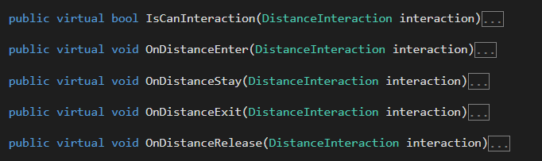
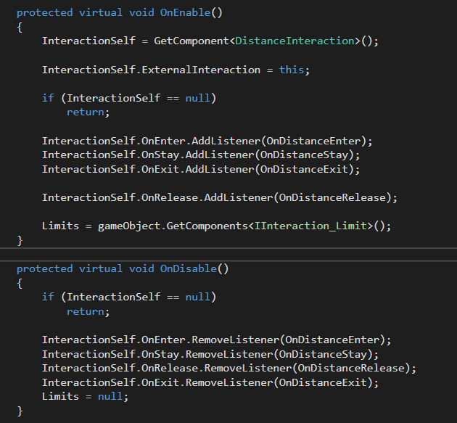
InteractionBase(距离基类)
基于DistanceInteraction距离交互在进行对EquipmentBase类的一层封装。

Slide 26
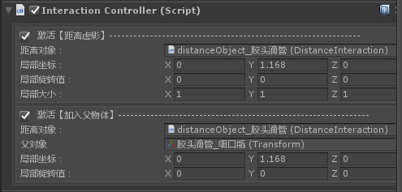
InteractionController(距离功能控制端)
与功能控制端原理类似。

Slide 27
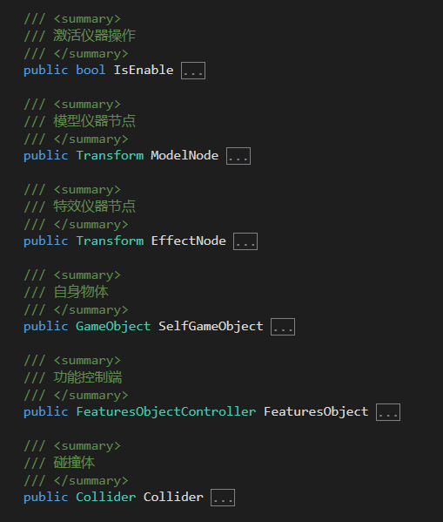
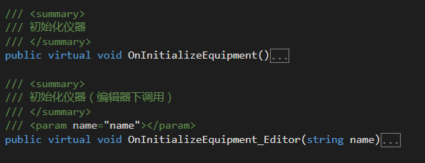
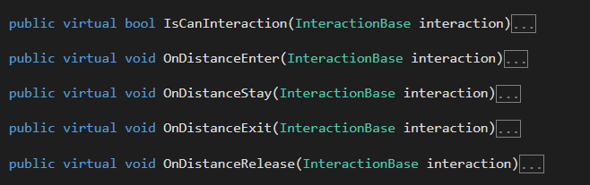
EquipmentBase(仪器基类)
仪器基类则是在FeaturesObjectController基础上在进行封装一层。

Slide 28
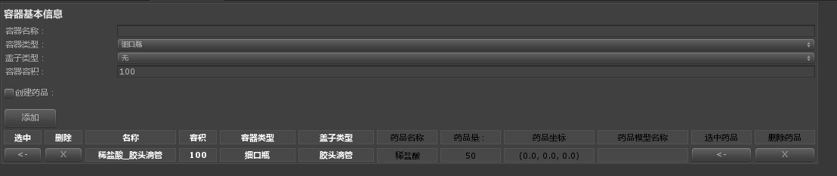
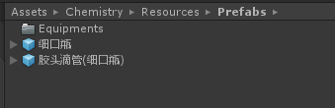



Equipment(编辑器)
如何通过数据进行拼接？

Slide 29

Equipment之药品数据(编辑器)

Slide 30

Equipment之容器药品数据(编辑器)

Slide 31

Equipment之生成容器(编辑器)（位于Initialization_NarrowMouthBottle_Dropper_HCl.cs类）

Slide 32

Equipment之生成容器(编辑器)（位于ET_Dropper类）
在这里实现模型的创建和数据的一些初始化？

Slide 33


Equipment之生成容器(编辑器)（位于EC_ContainerBase.cs类）

Slide 34


Equipment之生成容器(编辑器)（创建）
或者通过右键菜单进行创建等方式。
这么做的好处是，方便管理、以及后期的移植扩展。
通过数据去驱动模型。

Slide 35

Equipment之仪器具体实现（胶头滴管为例）
只写逻辑，不写具体实现。
交互将不使用TagID，而是相应的接口或者类来进行判断。

Slide 36


Equipment之仪器具体实现（胶头滴管为例）
动作：在EA_Dropper实现
特效：在Effect_Dropper实现

Slide 37

Equipment之仪器具体实现（胶头滴管为例）
特效：在Effect_Dropper实现
好处：当以后更改特效或者调整参数时，只需要对应特效类进行更改就好。

Slide 38
后续开发计划
框架完善
输入端
Kinect将重构，将相应的具体事件和实现集成在框架内，将输入（手势、鼠标、触摸等）抽离出来。
摄像机管理端
管理特写、摄像机旋转、缩放等等，并提供相应事件。
仪器扩展
根据目前工具设计，完善化学重要仪器、设计物理工具。
美术配合
以后特效或模型，将以仪器为单位，而不是将所有特效和模型都放在一块。

Slide 39
后续计划
博客辅助
可移植
可管理
解决重复工作

